Slide 1
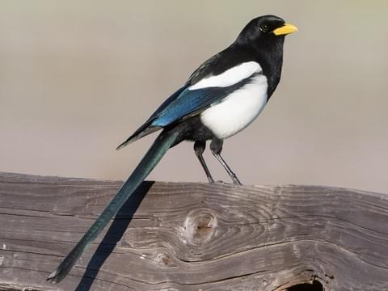
স্বাগতম

Slide 2
পরিচিতি
মোঃ আব্দুস সালাম
সহকারী শিক্ষক
ইটাউরী মহিলা আলিম মাদরাসা
বড়লেখা, মৌলভীবাজার।
ইমেইলঃ
imamsalam68@gmail.com
শ্রেণিঃ অষ্টম
বিষয়ঃ বিজ্ঞান
অধ্যায়ঃ ১ম
সময়ঃ ৪৫ মিনিট

Slide 3
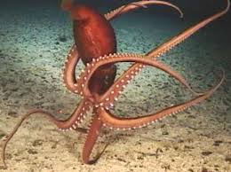
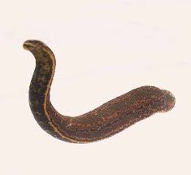
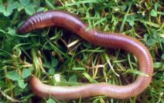
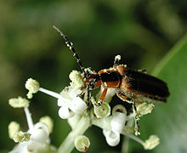
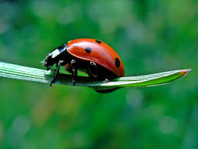
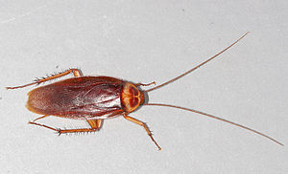
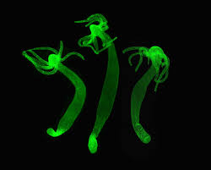
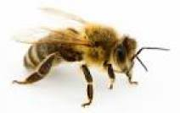
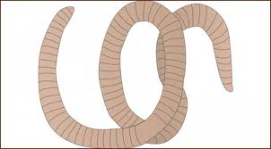
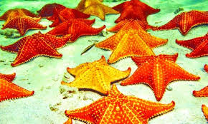
সত্য বলেছো, এগুলো অমেরুদন্ডী প্রাণী
নিচের ছবিগুলো ভালো করে লক্ষ্য করঃ
হ্যা, বিভিন্ন ধরণের প্রাণী

Slide 4
আজকের পাঠ
অমেরুদন্ডী প্রাণির শ্রেণিবিন্যাস

Slide 5
-: শিখনফল :-
এই পাঠ শেষে শিক্ষার্থীরা……………………
অমেরুদন্ডী প্রাণীর পর্বগুলোর নাম বলতে পারবে;
অমেরুদন্ডী প্রাণি হিসাবে পরিফেরা পর্বের শনাক্তকারী বৈশিষ্ট্যগুলো লিখতে পারবে;
নিডারিয়া এবং প্লাটিহেলমিনথেস পর্ব বিশ্লেষণ করতে পারবে।

Slide 6
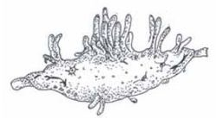
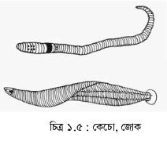
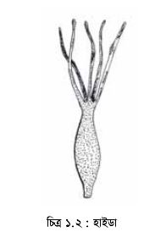
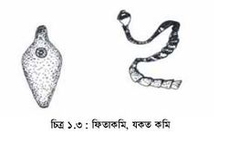
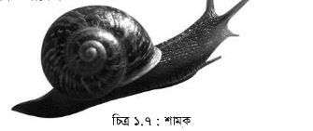
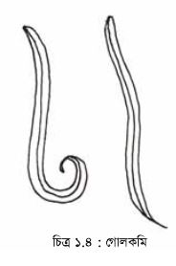
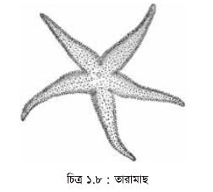
নিচের ছবি ও উদাহরণ দেখে চিন্তা করে পর্বগুলোর নাম বলি
স্পঞ্জিলা
কেঁচো
পরিফেরা
এনিলিডা
হাইড্রা
নিডারিয়া
প্রজাপতি
আর্থ্রোপোডা
ফিতা কৃমি
প্লাটিহেল্মিন্থেস
শামুক
মলাস্কা
নেমাটডা
গোল কৃমি
তারামাছ
একাইনোডার্মাটা

Slide 7
একক কাজ
অমেরুদন্ডী প্রাণীর পর্বগুলো কী কী?

Slide 8
অমেরুদন্ডী প্রাণীর পর্বগুলোর নামঃ
পরিফেরা
নিডারিয়া
প্লাটিহেলমিনথেস
নেমাটোডা
অ্যানেলিডা
আর্থ্রোপোডা
মলাস্কা
একাইনোডার্মাটা

Slide 9
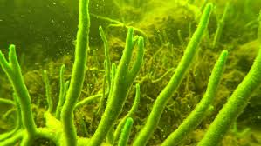
নিচের ছবি দুটি দেখে চিন্তা করে বলি
হ্যা, ঠিক বলেছো, এরা পরিফেরা পর্বের প্রাণি।
এরা কোন পর্বের প্রাণি?
যেমন-স্পঞ্জিলা, স্কাইফা
দেহে অসংখ্য ছিদ্র আছে
যার মাধ্যমে পানি ও খাদ্যবস্তু প্রবেশ করে
এরা সরলতম বহুকোষী প্রাণি

Slide 10
জোড়ায় কাজ
পরিফেরা পর্বের শনাক্তকারী বৈশিষ্ট্যগুলো লিখ।

Slide 11
পরিফেরা পর্বের শনাক্তকারী বৈশিষ্ট্যে
সরলতম বহুকোষী প্রাণী।
দেহপ্রাচীর অসংখ্য ছিদ্রযুক্ত। এই ছিদ্রপথে পানির সাথে অক্সিজেন ও খাদ্যবস্তু প্রবেশ করে।
কোনো পৃথক সুগঠিত কলা, অঙ্গ ও তন্ত্র থাকে না।
যেমনঃ Spongilla, Scypha

Slide 12
নিচের ছবি দুটি দেখে চিন্তা করে উত্তর বলি
এরা কোন পর্বের প্রাণি?
হ্যা, ঠিক বলেছো, এরা নিডারিয়া পর্বের প্রাণি।
যেমন-হাইড্রা
এদের দেহে দুইটি ভ্রুণীয় কোষস্তর আছে
নিডোব্লাষ্ট নামক কোষ থাকে যা আত্মরক্ষা চলন ও শিকারে অংশ নেয়

Slide 13
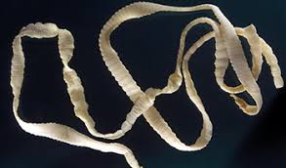
নিচের ছবি দুটি দেখে চিন্তা করে উত্তর বলি
এরা কোন পর্বের প্রাণি?
হ্যা, ঠিক বলেছো, এরা প্লাটিহেলমিনথেস পর্বের প্রাণি।
যেমন-ফিতা কৃমি
এদের দেহ চ্যাপ্টা ও উভলিঙ্গ
দেহে চোষক ও আংটা থাকে

Slide 14
দলীয় কাজ
নিডারিয়া এবং প্লাটিহেলমিনথেস পর্ব বিশ্লেষণ কর।

Slide 15
নিডারিয়া পর্বের শনাক্তকারী বৈশিষ্ট্যে
দেহ দুটি ভ্রুণীয় কোষস্তর দ্বারা গঠিত। দেহের বাইরের দিকের স্তরটি এক্টোডার্ম এবং ভিতরের স্তরটি এন্ডোডার্ম।
এক্টোডার্মে নিডোব্লাস্ট নামে এক বৈশিষ্ট্যেপূর্ণ কোষ থাকে যারা শিকার ধরা, আত্মরক্ষা ও চলনে অংশ নেয়।
উদাহরণঃ Hydra, Obelia
দেহ গহব্বরকে সিলেন্টেরন বলে। এটা পরিপাক ও সংবহনে অংশ নেয়।

Slide 16
প্লাটিহেলমিনথেস পর্বের শনাক্তকারী বৈশিষ্ট্যে
দেহ চ্যাপ্টা, উভলিঙ্গ। বহিঃপরজীবী বা অন্তঃপরজীবী।
দেহ পুরু কিউটিকল দ্বারা আবৃত। দেহে চোষক ও আংটা থাকে।
উদাহরণঃ ফিতা কৃমি, যকৃত কৃমি।
দেহে শিখা অঙ্গ থাকে যা রেচন অঙ্গ হিসেবে কাজ করে। পৌষ্টিকতন্ত্র অসম্পূর্ণ।

Slide 17
সারসংক্ষেপ
প্রাণি জগতে অমেরুদন্ডী প্রাণির পর্বের নাম,
পরিফেরা, নিডারিয়া ও প্লাটিহেলমিনথেস পর্বের বৈশিষ্ট্য।

Slide 18
মূল্যায়ন
১। অমেরুদন্ডী প্রাণীর পর্ব কয়টি?
২। কোন পর্বের প্রানীর দেহপ্রাচীর অসংখ্য ছিদ্রযুক্ত?
৩। এক্টোডার্মের কাজ কী?
৪। ফিতা কৃমি কোন পর্বের প্রাণী?

Slide 19
বাড়ির কাজ
তোমার আশপাশের কিছু অমেরুদন্ডী প্রাণীর তালিকা করে আনবে।

Slide 20
আল্লাহ হাফেজ

